Slide 1
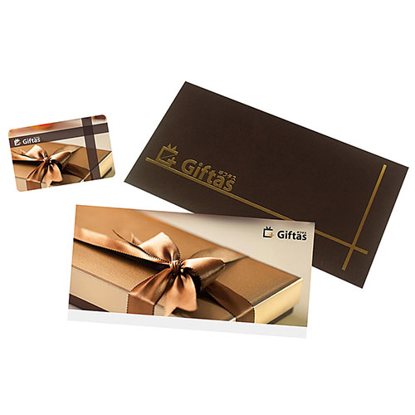


【提案書】
ギフタス5000pt
特徴
5000ポイントを使って約13000点のグルメ・雑貨・体験ギフトの中から何点でも選べる新しいタイプのギフトカタログ。選べる自由をより拡大したことにより楽しさも倍増です。
納期
納期スペース
仕様
包装：封筒入り
備考：<セット内容> カード・リーフレット ※各種取混ぜて、合計金額30,000円(カタログ掲載価格)にてお申し込みください。 ※価格にはシステム料が含まれています。
お見積
お見積りスペース

